Slide 1

CHÀO MỪNG CÁC EM ĐẾN VỚI TIẾT HỌC
GV: Chu Thị Trâm

Slide 2

KHỞI
ĐỘNG

Slide 3



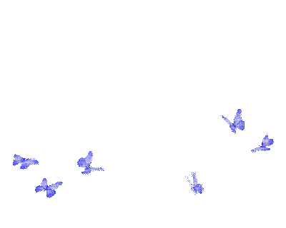











Slide 4


4
5
3
1
2

Slide 5






So sánh: 67 167
?
A. >
B. <
C. =

Slide 6
So sánh: 853 675
?
A. >
B. <
C. =

Slide 7
So sánh: 400 200
?
A. >
B. <
C. =

Slide 8
So sánh: 134 314
?
A. >
B. <
C. =

Slide 9
So sánh: 167 167
?
A. >
B. <
C. =

Slide 10

LUYỆN TẬP

Slide 11

TIẾT 2

Slide 12
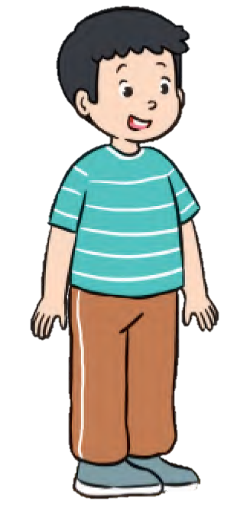
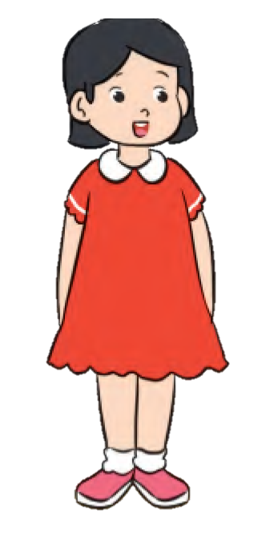

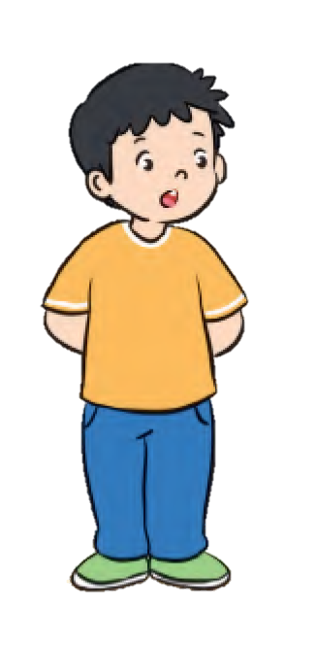
Sắp xếp chiều cao của các bạn học sinh theo thứ tự từ cao đến thấp:
4
135 cm
130 cm
140 cm
138 cm

Slide 13




Nhím Nâu
Vượt Đường

Slide 14



3
1
Notes:
Chọn lần lượt các mảnh ghép để trả lời câu hỏi. Sau khi trả lời xong bấm vào con nhím để đi tiếp. Bấm vào ngôi nhà để tiếp tục bài học

Slide 15
Điền số thích hợp vào chỗ trống:
210, 211, 212, …, 214
213

Slide 16
Điền số thích hợp vào chỗ trống:
510, 520, 530, 540, …, 550
A. 505
B. 570
C. 550
D. 560

Slide 17
Sắp xếp các số sau theo thứ tự từ lớn đến bé:
550, 440, 220, 330
A.. 550, 440, 330, 220
B. 550, 440, 220, 330
C. 220, 330, 440, 550

Slide 18
Sắp xếp các số sau theo thứ tự từ bé đến lớn:
134, 220, 330, 57.
A. 330, 220, 134, 57
B. 57, 134, 220, 330
C. 134, 57, 220, 330

Slide 19

CỦNG CỐ - DẶN DÒ

Slide 20


Tạm biệt và hẹn gặp lại

